Slide 1
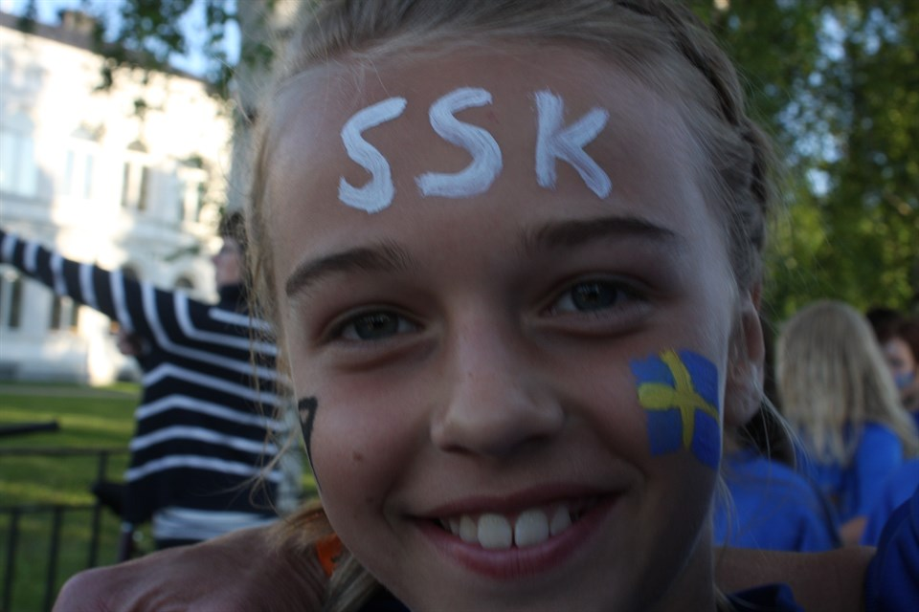


Slide 2
Syfte med försäljning av lokalhäftet!
Bidra till att stärka ekonomin i Sunnanå SK
Skapa bättre förutsättningar för att kunna göra saker som utvecklar ungdomsfotbollen i Sunnanå SK
Att skapa en bättre helhetskänsla till Sunnanå SK
Notes:
Syftet med en föreningsaktivitet är att kunna utveckla föreningen och då framför allt ungdomsfotbollen – det är ju där vi har de flesta av våra medlemmar, våra framtida dam- och herrspelare för att inte prata om alla drivna och engagerade ledare.
Stort eller smått – hör av er med de idéer ni har kring saker som ni skulle önska att pengarna går till. Maila till kansliet så ser de till att det skickas vidare till styrelsen. Tidigare har pengarna bland annat använts till nya mål (5- och 7-manna), åtgärder på Nyckelpigans planer, inköp av 3-mannanät och förhoppningsvis en ombyggnation av kansliet (samfinansierat med SISU) som påbörjas i januari 2021.

Slide 3
Lokalhäftet
Stora Coop Handla för 1000 få 200kr rabatt
Handla för 500 få 100kr rabatt
Handla för 300 få 50kr rabatt på blöjor eller välling
Dagens Lunch 2 för 1
Macdonalds köp 2 menyer betala för 1
Frukostmeny 2 för1
OKQ8 Söder Biltvätt halva priset
Hyr släpvagn halva priset
Takeaway macka 2 för 1
Mio Handla för 750 få 150kr rabatt

Slide 4
Lokalhäftet
Pizzeria Viking Köp 3 valfria maträtter från menyn betala för 2
Elgiganten Handla för 300kr få 50kr rabatt
Handla för 300 få 50kr rabatt
Kågeblommor 20% på en vara
Hotell Källan En hotellnatt inkl frukost med tillgång till spaavdelningen med relax och bastu HALVA PRISET Gäller ej sön-mån går ej kombinera med andra erbjudanden.
Abbes AB Flyttstädning t ex 0-31 kvm 1250 ( ordinarie pris 1500)
Hemstädning/Snöskottning 250kr/timmen inkl rutavdrag

Slide 5
Lokalhäftet
Hotell Aurum Ta med familjen, hotellnatt inkl. relax & frukostbuffé
25% rabatt * boka via hemsida rabattkod:
Tacobar Nachotallrik deluxe lunch 2 för 1
Nachotallrik deluxe middag 2 för 1
Adidas Padel Center 20% på allt i shopen (gäller ordinarie priser)
Friskvårdskompaniet 1 månad gymkort 99kr ordpris 450kr, gäller nya medlemmar
3 PT tillfällen 799kr ordpris 1499kr, gäller nya medlemmar
Öhmans mattor 20% på ett helt köp

Slide 6
Hur strategiskt gå tillväga!?
Johan och Krister från kansliet administrerar…
Vi vill ha kontakt med 1 kontaktperson i varje lag, som håller ihop försäljningen i respektive lag.
Före 10 oktober, så vill vi ha en beställning från varje lag.
Minst 5 lokalhäften per spelare, men valfritt uppåt…
Max 10 lokalhäften per familj (då säljer inte barn 3 osv, några lokalhäften)
Lokalhäftet kommer i november
Säljmaterial skickas ut via mail
Delredovisning före 15:e december
Målbild 2 000 lokalhäften – Netto ca 220 000 kronor till föreningen!!

